Slide 1
Modelli della comprensione del testo

Slide 2
Leggiamo per scopi diversi
Trovare un’informazione che ci serve
Capire se parla di un certo argomento
Formarsi un’idea generale del testo
Trovare un nome, una data…

Slide 3
La ri-esposizione non è una copia
Non riproduce le informazioni verbatim
Alcuni elementi sono stati aggiunti (integrazione: inferenze, elementi da schemi)
Non riproduce tutte le informazioni del testo originario (selezione/trasformazione)

Slide 4
Confrontando testo e rappresentazione
Processi intervenuti:
Ricavo il significato, perdo la forma
Selezione
Trasformazione/condensazione
Integrazione

Slide 5
Ricavo il significato, perdo la forma
Procedure speciali:
Silvia, rimembri ancora quel tempo della tua vita mortale, quando beltà splendea negli occhi tuoi ridenti e fuggitivi, e tu, lieta e pensosa, il limitare di gioventù salivi?
Oppure ricavo il significato:
Egli spedì una lettera su quell’argomento a Galileo, il grande scienziato italiano

Slide 6
Quale era?...
Egli spedì a Galileo, il grande scienziato italiano, una lettera su quell’argomento
Una lettera su quell’argomento fu spedita a Galileo il grande scienziato italiano
Galileo il grande scienziato italiano spedì a costui una lettera su quell’argomento
Egli spedì una lettera su quell’argomento a Galileo, il grande scienziato italiano.

Slide 7
Selezione
un testo contiene spesso troppe informazioni perché
tutte possano venire ricordate ->
Seleziono le più importanti
Elimino le ridondanti
Quelle predicibili

Slide 8
Duggan, G, Payne, S. (2009). Text skimming: the process and effectiveness of foraging through text under time pressure. Journal of Experimental Psychology: Applied, 15-3,228-242.
Cosa facciamo quando il testo è troppo per il tempo che abbiamo a disposizione?
Spesso facciamo skimming: una strategia di lettura rapida e selettiva con cui omettiamo parole, paragrafi, pagine.
Presumibilmente lo skimming è efficace perché consente ai lettori di ignorare le parti meno importanti del testo e di focalizzarsi sulle parti piu’ utili.
Ma questa presunzione è corretta?

Slide 9
trasformazione
L'aumento della capacità della memoria passa attraverso una riorganizzazione delle informazioni
Riformulo il testo (generalizzo, costruisco, riassumo..) condenso le informazioni
Sono andato alla stazione+ho comprato il biglietto+sono salito in treno..= Ho fatto un viaggio

Slide 10
Tre modelli 3 livelli
Che forma ha la rappresentazione finale?

Slide 11
Tre livelli di elaborazione del testo
Il primo livello è il più superficiale
utilizza le informazioni di tipo linguistico
porta alla costruzione di una rappresentazione mentale della struttura superficiale del testo,
che consente di ripeterlo parola per parola per un breve periodo.

Slide 12
2
Il secondo livello di elaborazione – i concetti
porta a una rappresentazione delle idee espresse nel testo a livello concettuale,
indipendente dalla forma superficiale verbatim del testo udito/letto.
Questo livello di elaborazione concerne i concetti espressi nel testo, il suo contenuto semantico

Slide 13
3
Il terzo livello di elaborazione = la situazione descritta dal testo.
È simile alla rappresentazione che deriva dall’esperienza diretta della situazione descritta dal testo, ha delle analogie con la situazione che rappresenta.
Se leggendo un testo, il lettore analizza gli elementi, li mette in rapporto, colma le lacune con inferenze, computa tutte le informazioni, mettendole insieme come in un puzzle, alla fine ha costruito un modello che è quasi una raffigurazione della situazione descritta: il modello situazionale.

Slide 14
Johnson-Laird (1983): un modello mentale ha una struttura analoga a quella della situazione che rappresenta, è simile a un’immagine mentale della situazione

Slide 15
Quindi…La rappresentazione mentale
può essere più o meno completa e complessa:
può basarsi sugli aspetti più superficiali del testo,
oppure analizzare anche il significato del testo,
ricavare dall’analisi quasi una visualizzazione.
Solo nell’ultimo caso si avrà una vera e propria comprensione.

Slide 16
Il lettore
Può ricavare il modello della situazione fornita dal testo ma
Ci vuole impegno e sforzo
mancanza di tempo e di interesse = lettura più superficiale.
… non tutti/sempre capiscono nello stesso modo.

Slide 17
Questo sistema consiste di tre carrucole, due corde e un peso. La carrucola superiore è attaccata al soffitto. Le altre carrucole si muovono liberamente su e giù. La corda superiore è attaccata al soffitto da un lato, passa sotto la carrucola di mezzo e sopra la carrucola superiore ed è libera all’altra estremità. La corda inferiore è attaccata al soffitto con una estremità. Passa sotto la carrucola inferiore ed e’ attaccata alla carrucola di mezzo all’altra estremità. Il peso è sospeso alla carrucola inferiore. Quando l’estremità libera della corda superiore viene tirata, la corda si muove sopra la carrucola superiore e sotto la carrucola di mezzo e tira su la carrucola di mezzo. Questo fa si che la corda inferiore si muova sotto la carrucola inferiore e tiri su il peso.>> (Hegarty, Carpenter, Just, 1991, p.655).

Slide 18
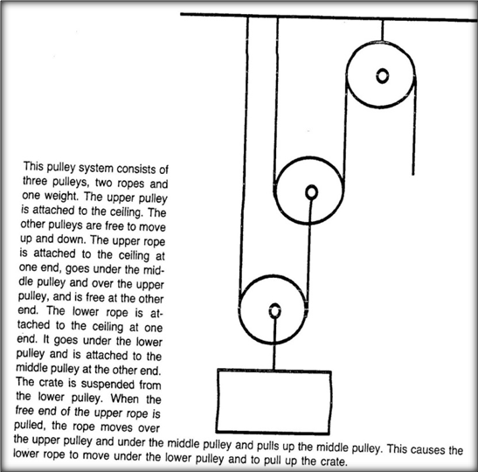
A volte leggiamo un testo, ma solo dopo aver visto una figura riusciamo a capire veramente, perché dal testo non eravamo riusciti a costruirci il modello mentale che era necessario per la sua comprensione.

Slide 19
Compito e testo
La possibilità di costruire un modello mentale dipende dal compito:
il lettore che vuole ricordare il materiale verbatim sceglie di enfatizzare la codifica proposizionale.
Dipende dal testo:
talvolta è difficile una codifica in termini di modello mentale

Slide 20
Esempio: quel ramo del lago di Como
Quel ramo del lago di Como, che volge a mezzogiorno, tra due catene non interrotte di monti, tutto a seni e a golfi, a seconda dello sporgere e del rientrare di quelli, vien, quasi a un tratto, a ristringersi, e a prender corso e figura di fiume, tra un promontorio a destra, e un’ampia costiera dall’altra parte; e il ponte, che ivi congiunge le due rive, par che renda ancor più sensibile all’occhio questa trasformazione, e segni il punto in cui il lago cessa, e l’Adda rincomincia, per ripigliar poi nome di lago dove le rive, allontanandosi di nuovo, lascian l’acqua distendersi e rallentarsi in nuovi golfi e in nuovi seni. La costiera, formata dal deposito di tre grossi torrenti, scende appoggiata a due monti contigui, l’uno detto di san Martino, l’altro, con voce lombarda, il Resegone, dai molti suoi cocuzzoli in fila, che in vero lo fanno somigliare a una sega: talché non è chi, al primo vederlo, purché sia di fronte, come per esempio di su le mura di Milano che guardano a settentrione, non lo discerna tosto, a un tal contrassegno, in quella lunga e vasta giogaia, dagli altri monti di nome più oscuro e di forma più comune. Per un buon pezzo, la costa sale con un pendìo lento e continuo; poi si rompe in poggi e in valloncelli, in erte e in ispianate, secondo l’ossatura de’ due monti, e il lavoro dell’acque. Il lembo estremo, tagliato dalle foci de’ torrenti, è quasi tutto ghiaia e ciottoloni; il resto, campi e vigne, sparse di terre, di ville, di casali; in qualche parte boschi, che si prolungano su per la montagna.

Slide 21
Esempio: l’assedio di Alesia
[LXIX] La città di Alesia sorgeva sulla cima di un colle molto elevato, tanto che l'unico modo per espugnarla sembrava l'assedio. I piedi del colle, su due lati, erano bagnati da due fiumi. Davanti alla città si stendeva una pianura lunga circa tre miglia; per il resto, tutt'intorno, la cingevano altri colli di uguale altezza, poco distanti l'uno dall'altro. Sotto le mura, la parte del colle che guardava a oriente brulicava tutta di truppe galliche; qui, in avanti, avevano scavato una fossa e costruito un muro a secco alto sei piedi. Il perimetro della cinta di fortificazione iniziata dai Romani raggiungeva le dieci miglia. Si era stabilito l'accampamento in una zona vantaggiosa, erano state costruite ventitré ridotte: di giorno vi alloggiavano corpi di guardia per prevenire attacchi improvvisi, di notte erano tenute da sentinelle e saldi presidi.

Slide 22
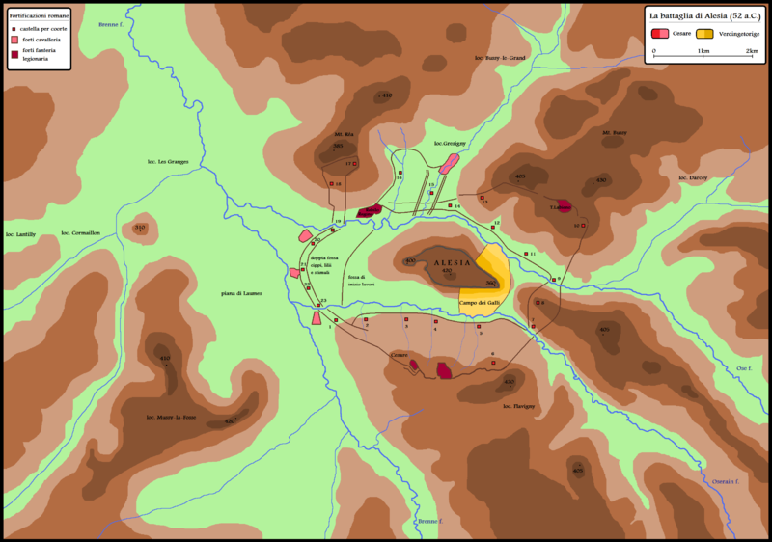

Slide 23
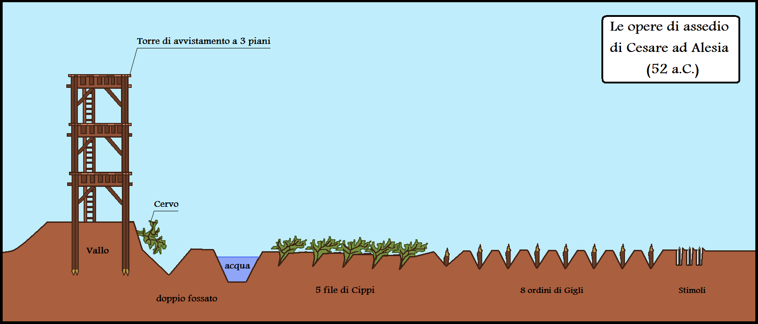

Slide 24
Problema:
Elaborare più fonti di informazione costa fatica
e quindi non sempre viene fatto.
Economia Cognitiva
Problema:
dare più fonti non è sempre efficace.

